Slide 1
Projekt Stadsbalkon

Slide 2
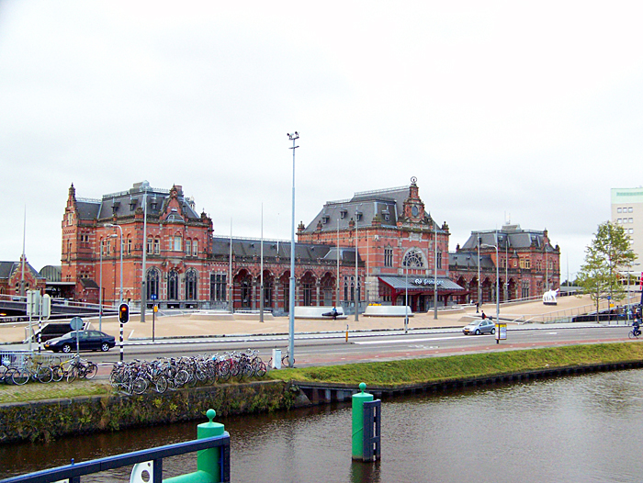
Město Groningen
severní Nizozemsko
190 tisíc obyvatel, část z nich
dojíždí za prací mimo město
univerzitní město
turistický ruch
vyšší cena jízdného MHD
ve městě je velmi oblíbená cyklistická doprava
projekt Stadsbalkon: náměstí před budovou železniční stanice

Slide 3
Projekt Stadsbalkon (1/2)
systém Bike and Ride
vybudováno speciální odstavné místo pro jízdní kola (pod úrovní terénu náměstí před žst.)
2001-2006 projekt realizován
náklady 10 milionů Euro
leden 2007 – slavnostní otevření
kapacita – 4150 jízdních kol
dvouvrstvé odstavování jízdních kol
parkování zdarma, využívá 27% studentů

Slide 4
Projekt Stadsbalkon (2/2)
pěší promenáda + podúrovňové speciální parkoviště pro jízdní kola
vjezd/výjezd – východ, západ
ze stran ohraničeno, vstup do nádražní budovy prostřednictvím schodiště
monitoring 24 hodin denně
  pravidelná kontrola
  snížení počtu krádeží
  kontrola dlouho nevyzvednutých jízdních kol
  kontrola správného odstavení jízdních kol
  pomoc při hledání volného místa

Slide 5
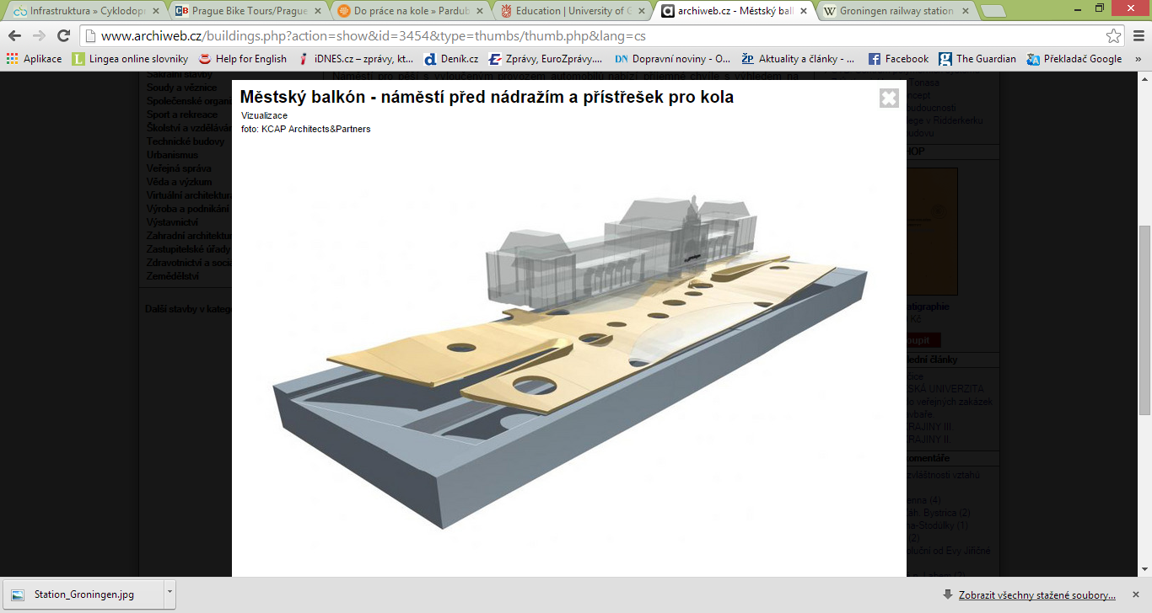

Slide 6
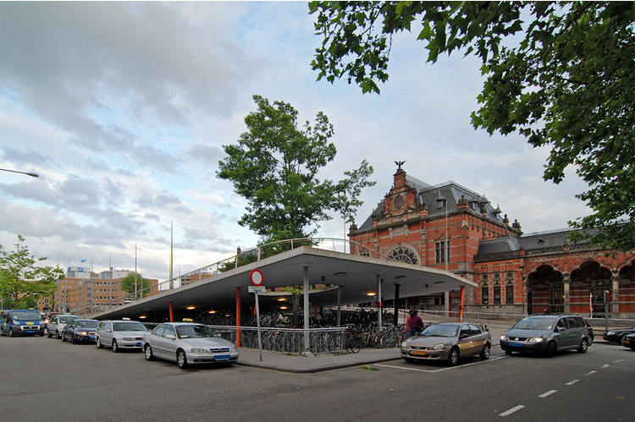

Slide 7
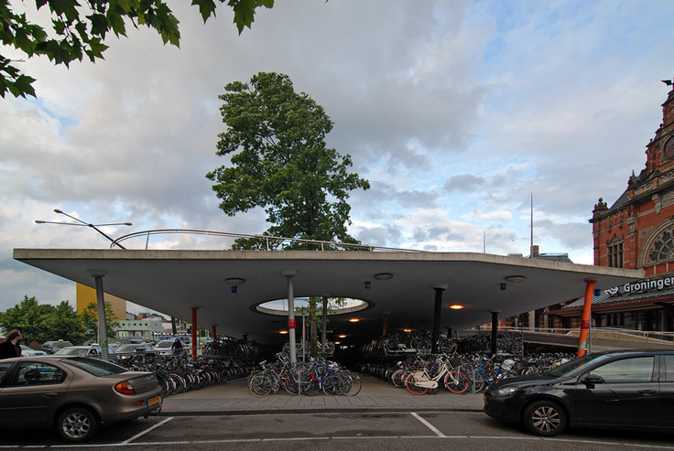

Slide 8
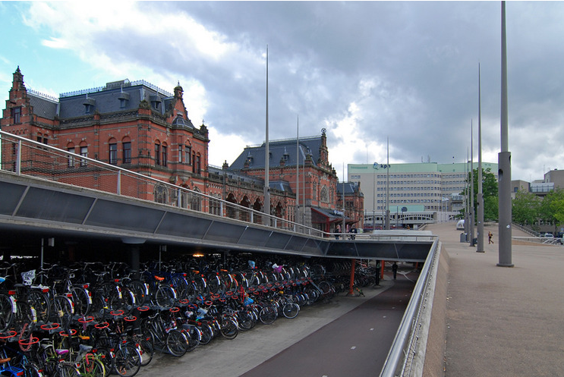

Slide 9
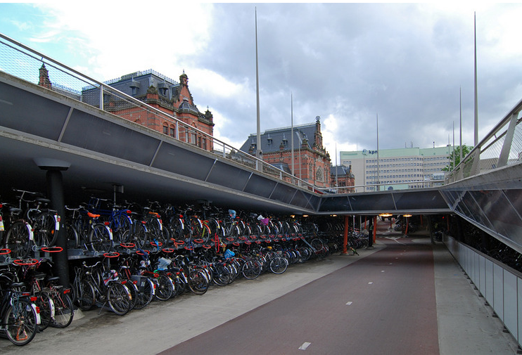

Slide 10
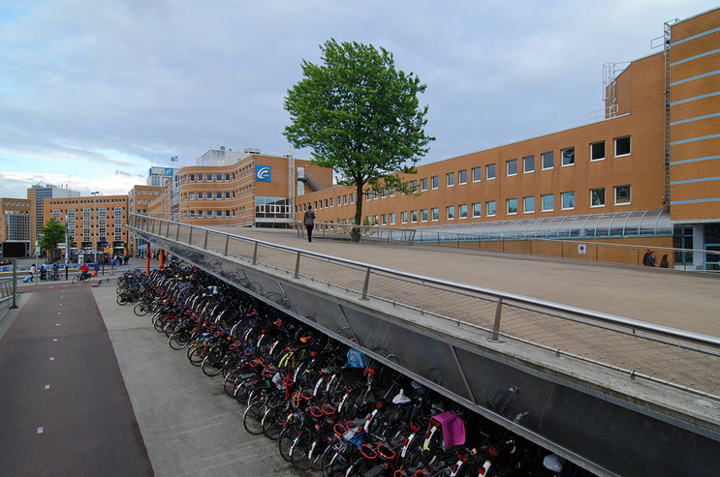

Slide 11
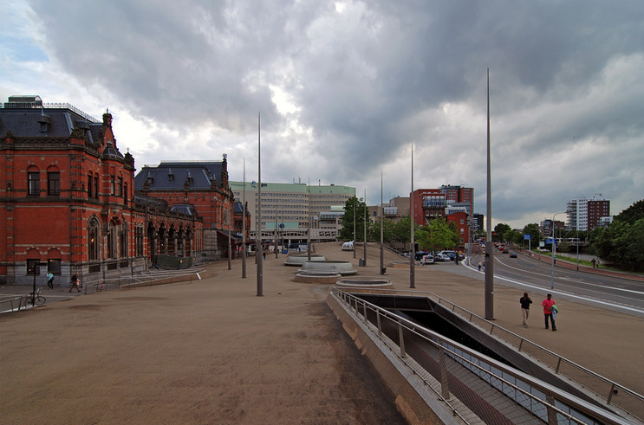

Slide 12
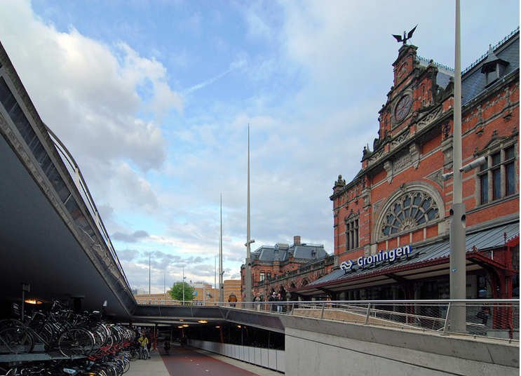

Slide 13
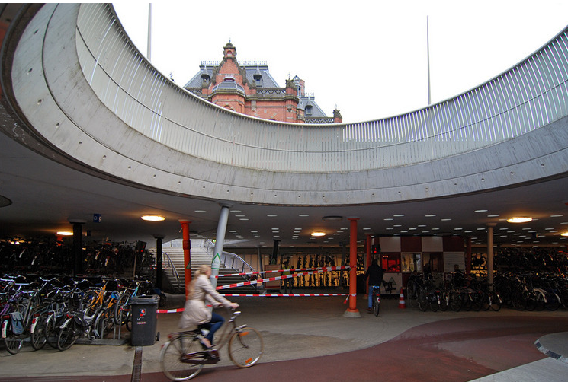

Slide 14
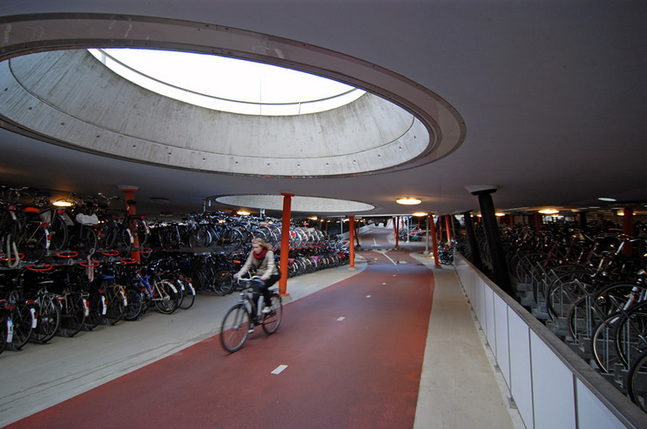

Slide 15
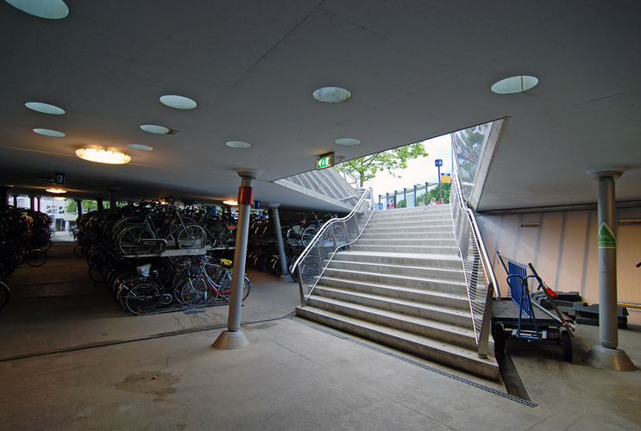

Slide 16
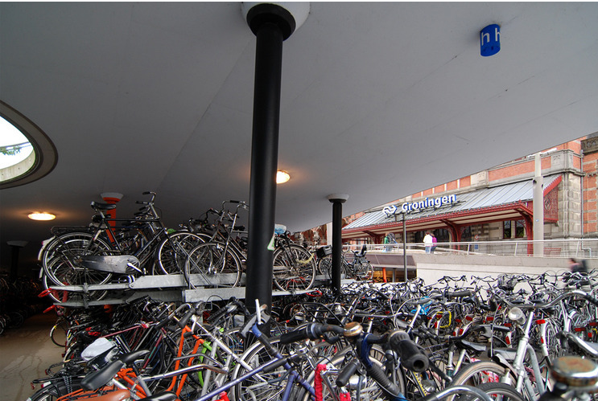

Slide 17
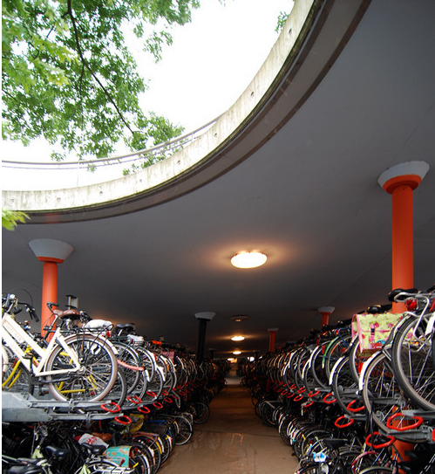

Slide 18
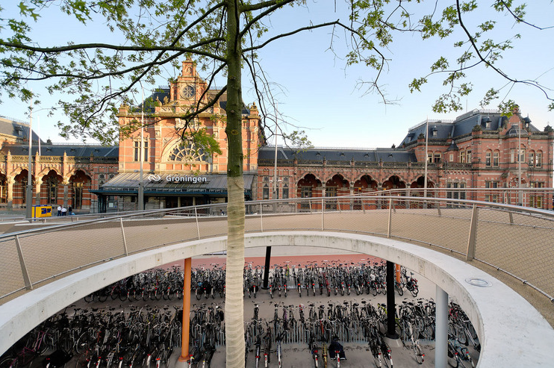

Slide 19
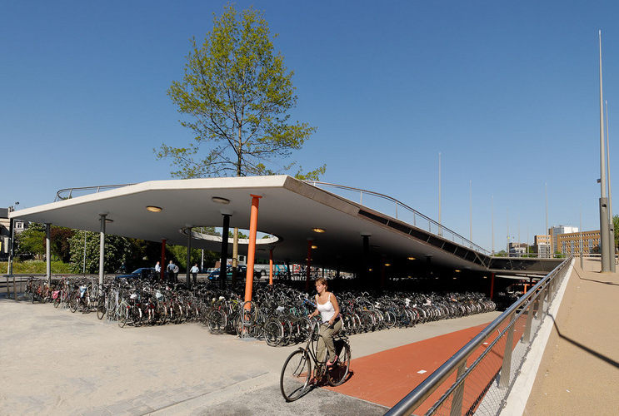

Slide 20
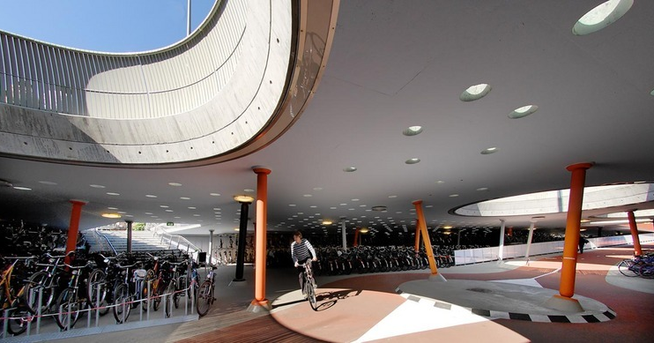

Slide 21
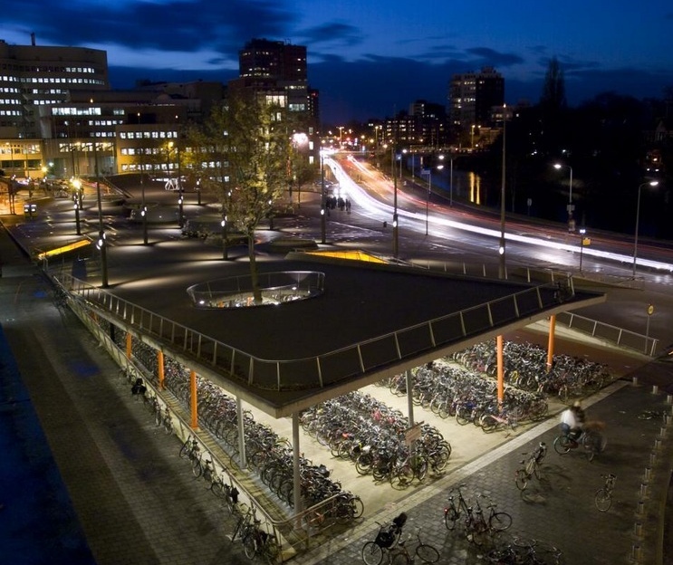

Slide 22
Závěr
Výhody:
zvýšení atraktivity cyklistické dopravy
zvýšení počtu dojíždějících
snížení počtu krádeží jízdních kol
Nevýhoda:
kapacita – zejména pátek až pondělí

